Slide 1

漢字
LESSON 2
NGUYEN CUONG

Slide 2
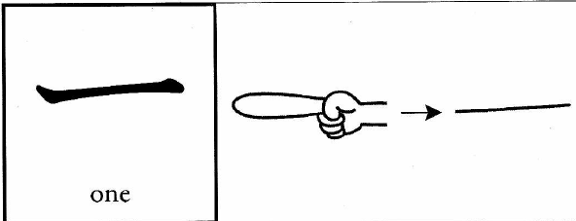
イチ
Ngày mồng 1
一
一日
ついたち
tháng 1
一月
いちがつ
1 người
一人
ひとり
1 chiếc
一つ
ひとつ
一（いち）: số 1
ひと・つ: 1 cái
(NHẤT)

Slide 3
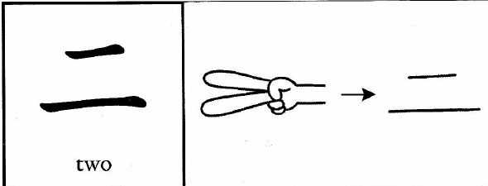
ニ
二
二日
ふつか
Ngày mồng ２
二月
にがつ
Tháng ２
二つ
ふたつ
2 cái
二（に）:số 2
ふた・つ: 2 cái
(NHỊ)

Slide 4
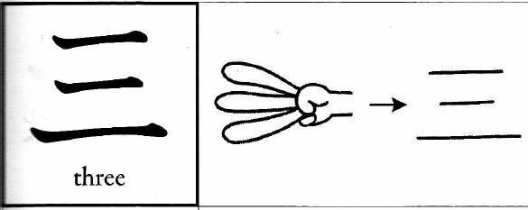
三
サン
三日
みっか
Ngày mồng ３
三月
さんがつ
tháng ３
三人
3 người
さんにん
三（さん）số 3
みっ・つ: 3 cái
(TAM)

Slide 5
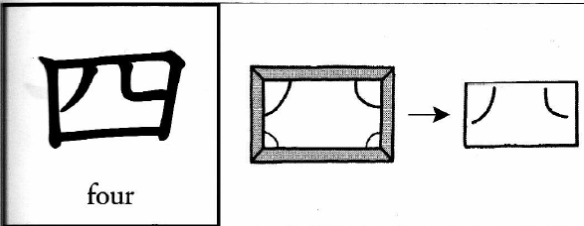
シ
Ngày mồng ４
四
四日
よっか
四月
しがつ
tháng ４
四人
4 người
よにん
四（よん）: số 4
よん/
よっ・つ: 4 cái
(TỨ)

Slide 6
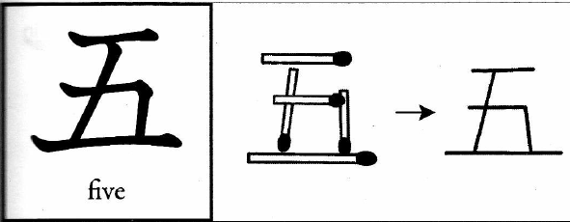
ゴ
Ngày mồng ５
五
五日
いつか
五月
ごがつ
tháng ５
五つ
5 cái
いつつ
五（ご）: số 5
いつ・つ: 5 cái
(NGŨ)
Notes:
（）:

Slide 7
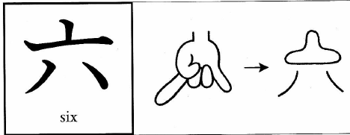
六
ロク
六日
むいか
Ngày mồng ６
六月
ろくがつ
tháng 6
六つ
6 cái
むっつ
六（ろく）: số 6
むっ・つ: 6 cái
(LỤC)

Slide 8
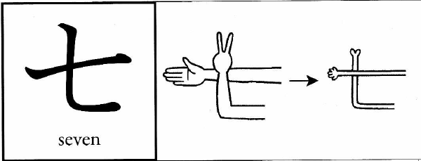
シチ
七
七日
なのか
Ngày mồng 7
七月
しちがつ
tháng 7
七つ
7 cái
ななつ
七（なな／しち）: số 7
なな
なな・つ: 7 cái
(THẤT)

Slide 9
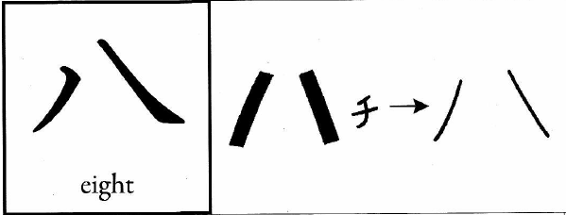
八
ハチ
八日
ようか
Ngày mồng 8
八月
はちがつ
tháng 8
八つ
8 cái
やっつ
八（はち）: số 8
やっ・つ: 8 cái
(BÁT)

Slide 10
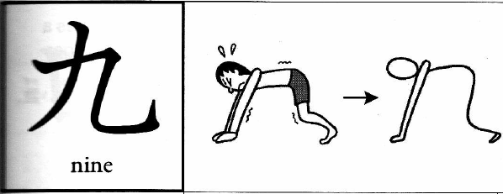
キュウ
ク
Ngày mồng 9
九
九日
ここのか
九月
くがつ
tháng 9
九つ
9 cái
ここのつ
九（きゅう）: số 9
ここの・つ: 9 cái
(CỬU)

Slide 11
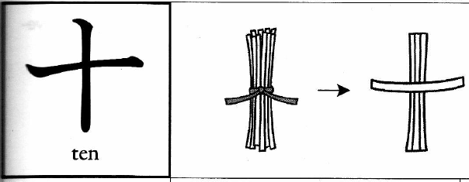
ジュウ
十
Ngày mồng 10
十日
とおか
十月
じゅうがつ
Tháng 9
十（じゅう）: số 10
とお: 10 cái
(THẬP)

Slide 12
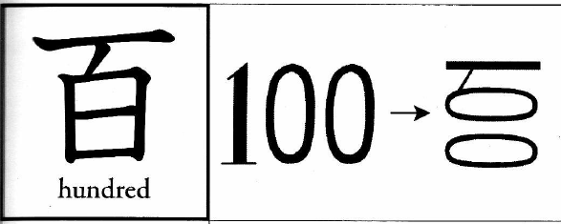
ひゃく
百
二百
にひゃく
200
300
三百
さんびゃく
六百
600
ろっぴゃく
八百
800
はっぴゃく
(BÁCH)

Slide 13
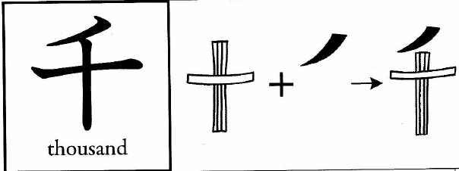
せん
千
千
せん
1000
3000
三千
さんぜん
八千
800
はっせん
(THIÊN): nghìn

Slide 14
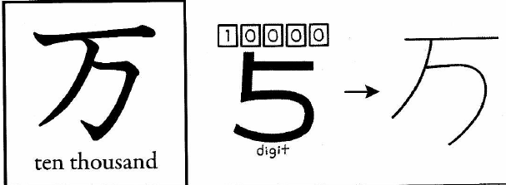
万
まん
一万
いちまん
10.000
(VẠN)

Slide 15
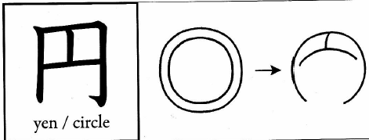
えん
円
(VIÊN) tròn; đơn vị Yên

Slide 16
終わり
ありがとうございます。

